Slide 1

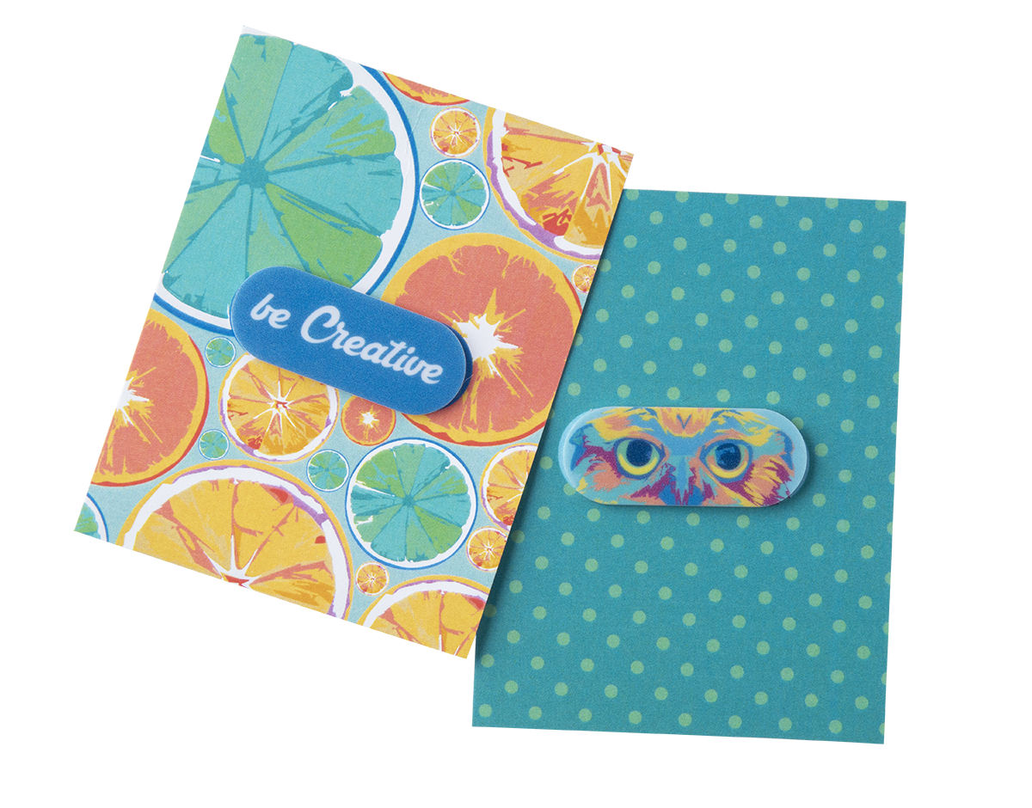
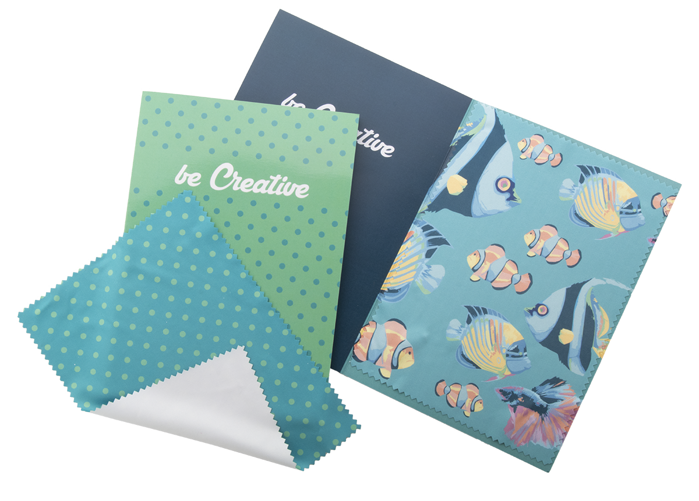
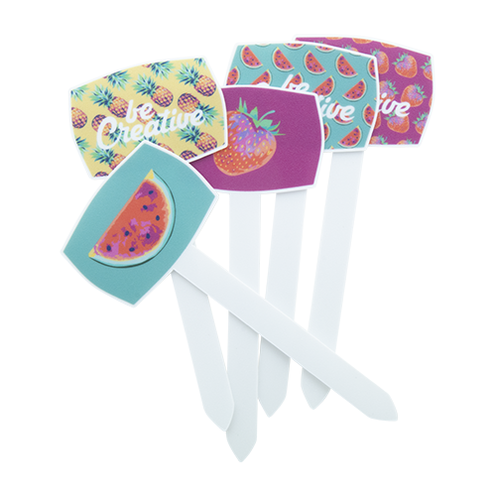
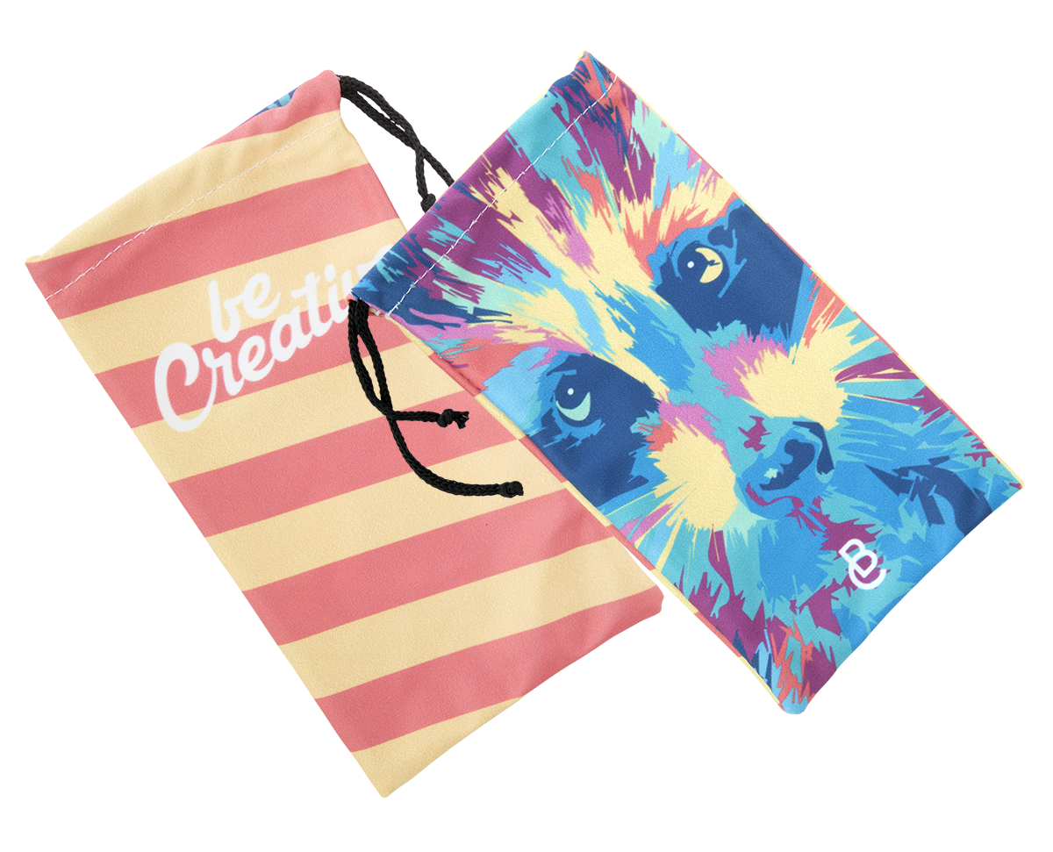
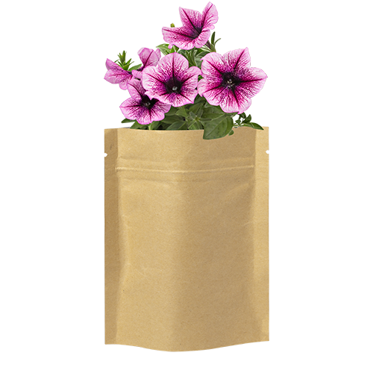
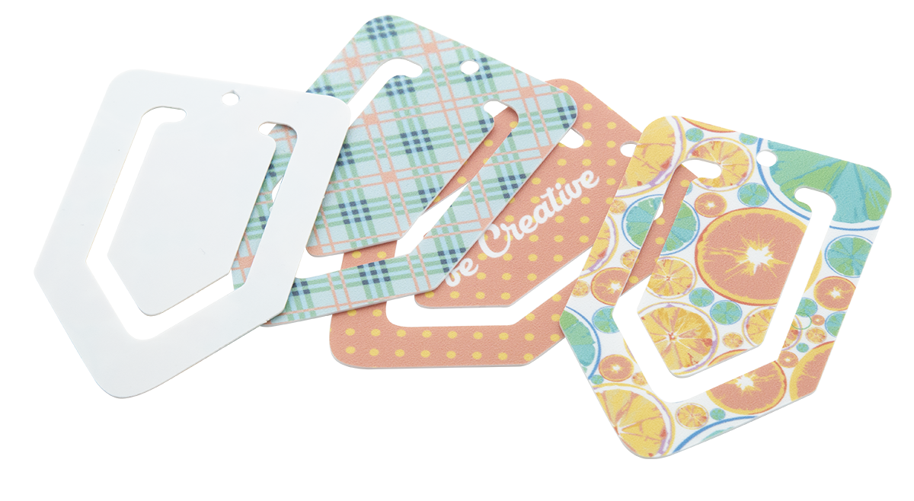
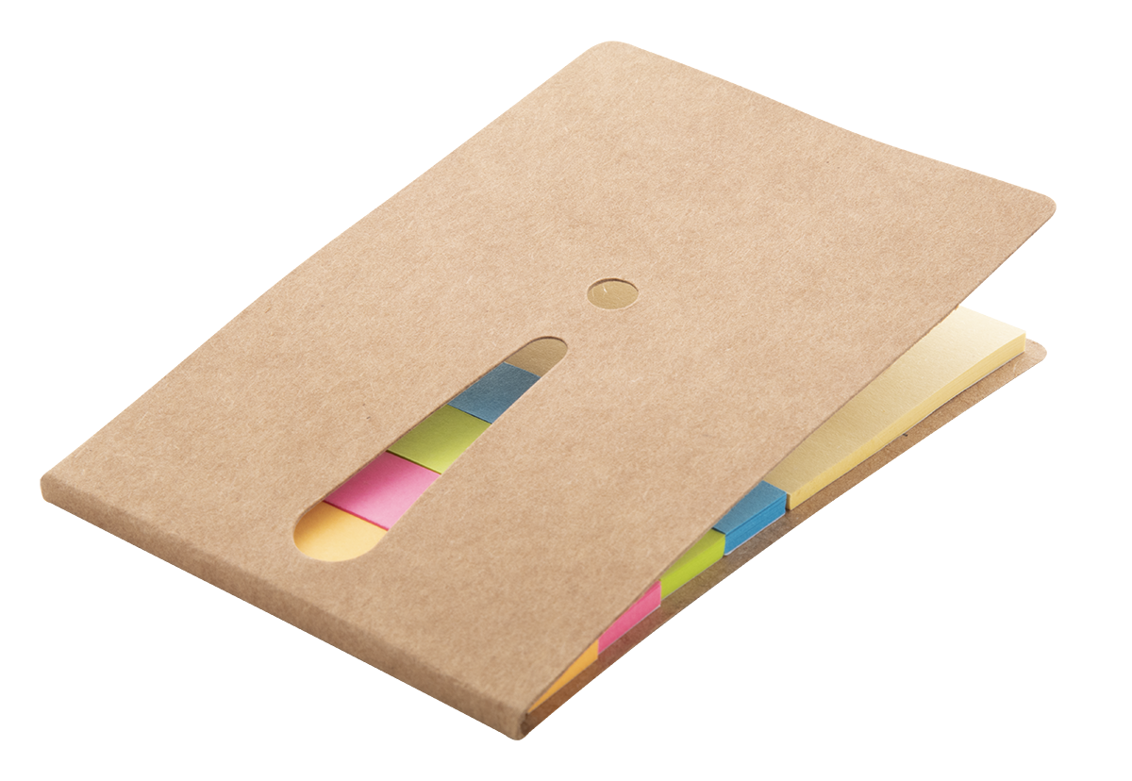
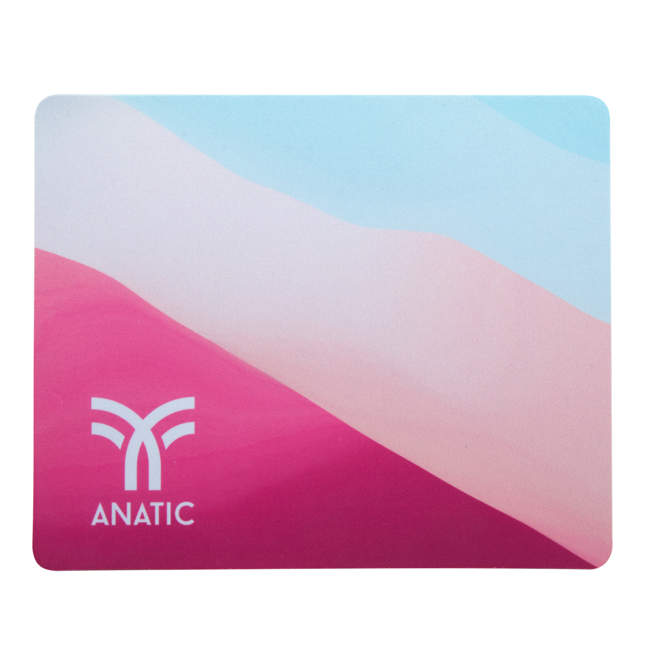
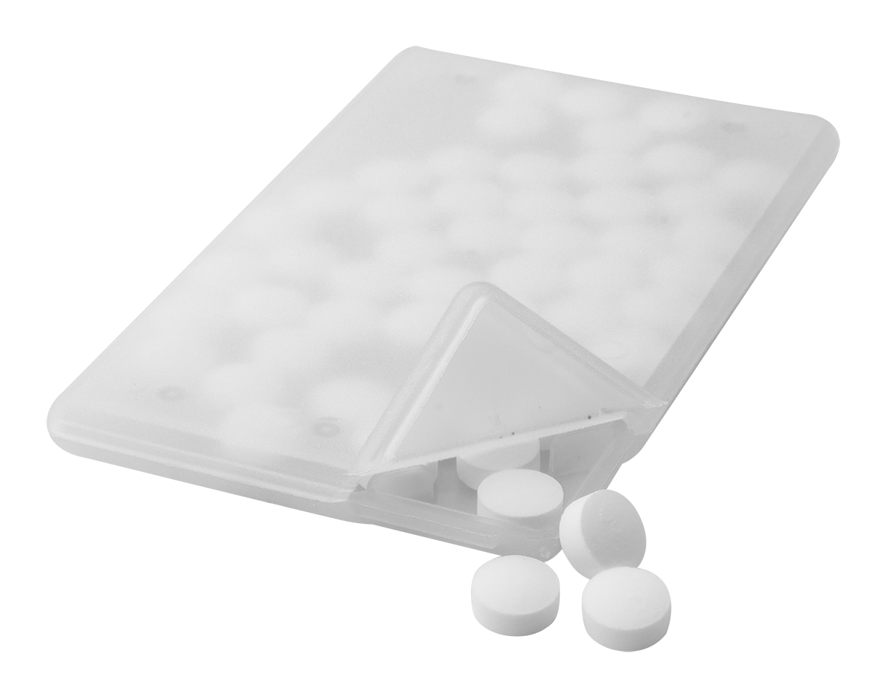
Zde zadejte své kontaktní údaje!
KLEINE GESCHENKE, DIE IN EINEN UMSCHLAG PASSEN
Möchten Sie, dass Ihr Brief geöffnet wird oder eine Aktion organisieren? Suchen Sie nach Geschenken, die einfach verschickt werden können? Hier ist die beste Auswahl für Sie!
CREACAM AP718784
Individueller Webcam-Blocker aus Kunststoff mit Schiebedeckel (mit Vollfarbdruck), selbstklebender Rückseite und digital bedruckter Trägerkarte. Der Preis ist inkl. Digital- und UV LED-Druck. Mindestmenge: 100 Stk.
0,000 EUR
DIOPTRY MAIL AP718197
Individuelle Postkarte mit Digitaldruck auf beiden Seiten mit Mikrofaser-Brillenreinigungstuch (180 g/m²) mit Sublimationsdruck. Preis inkl. Bedruckung. Mindestmenge: 100 Stk.
0,000 EUR
PLANTIT AP718368
Vollfarbig bedrucktes T-förmiges Kunststoff-Pflanzenschild. Ideal für Saatgutschalen oder Töpfe. Preis inkl. UV-LED-Druck auf einer Seite. Mindestmenge: 250 Stk.
0,000 EUR
MARXY AP718347
Klammer-Lesezeichen aus Kunststoff mit vollfarbiger Bedruckung. Der Preis ist inkl. UV-Druck auf einer Seite. Mindestmenge: 250 Stk.
0,000 EUR
SUBOCALL AP718064
Handyetui aus Polyester mit vollflächigem Vollfarbdruck auf beiden Seiten. Preis inkl. Sublimationsdruck. Mindestmenge: 200 Stk.
0,000 EUR
SOBER AP721479-00
Blumenpflanz-Set in laminierter Papiertüte. Enthält 5-8 Petuniensamen in gemischten Farben.
0,000 EUR
EXCLAM AP800424
Haftnotizblock mit 25 großen, 100 kleinen Haftnotizblättern (in 4 Farben) und einem ausgestanzten Ausrufezeichen auf dem Cover.
0,000 EUR
SUBOMAT AP812410
Mousepad mit Sublimationsdruck auf einer Seite. Preis inkl. Sublimationsdruck. Material: Gummi und Polyester. Mindestbestellmenge: 50 Stk.
0,000 EUR
CARD AP896000
Menthol-Bonbons (ca. 50 Stk.) in einer transparenten Karte aus Kunststoff.
0,000 EUR
Zde umístěte své propagační podmínky!
.......
.......
.......
.......
www.writeyourwebsitehere.com

